Slide 1
第10章
软件质量与软件质量管理

Slide 2
按质量管理体系国际标准（ISO 9000）的解释，质量管理包括四个方面，其任务分别是：
● 质量策划：制定质量目标，组织必要的资源，实施规定的必要过程，以达到质量目标。
● 质量控制：致力于达到质量要求。
● 质量保证：致力于提供质量要求会得到满足的信任。
● 质量改进：致力于增强满足质量要求的能力。

Slide 3
10.1 软件质量问题的挑战
10.1.1 软件质量问题引发的系统事故屡见不鲜
10.1.2 软件质量事故问题分析
1．对软件引发系统事故性质的分析
软件给系统带来的是快速、准确高效，它以其明显的优势逐步代替了系统中硬件功能、模拟部件以及许多人工操作。

Slide 4
严重的系统事故可能造成巨大的经济损失，甚至危害到人身安全，造成灾难性后果。
并且在有些情况下影响广泛，形成群体性和公众性事件。
2．酿成事故的原因分析
分析软件引发系统事故的原因可能是多方面的，其中有主观因素，也有客观因素。在此列举出一些主要原因：

Slide 5
① 软件本身庞大、复杂，参与开发的人员多，构成最终产品的质量因素多，要想使最终产品完美无缺几乎不可能。
② 软件产品及其开发过程不可见，无疑这将增加了质量控制和管理的难度。

Slide 6
③ 软件需求在一些项目中不十分明确，并且需求多变，在变更控制不够完善的情况下常常埋下祸根。
④ 软件的开发涉及应用领域的专门知识和特定的运行环境，这对于不够熟悉的软件人员来说增加了困难，使他们面临更为严重的挑战。

Slide 7
⑤ 软件隐蔽缺陷的暴露有其特殊的规律，这一点与硬件和其他机电产品有很大的不同。
⑥ 目前在软件开发中人们把测试当作质量控制的重要手段，但是不少专业人员并不了解当前普遍采用的测试技术的局限性。

Slide 8
⑦ 软件开发过程不成熟，项目的组织管理工作存在缺陷。
⑧ 质量意识薄弱，特别是管理人员对软件产品的质量未能给予足够的重视。
⑨ 风险意识薄弱，风险管理未能有效实施。

Slide 9
10.1.3 解决软件质量问题的途径
1．重视软件产品质量，重视测试工作，提高软件风险意识。
2．加强质量与测试相关人员队伍的建设和管理。
3．加强软件开发过程，特别是测试过程的管理。
4．将软件产品按其质量关键性进行分级，在开发中实施区别对待，分级管理。

Slide 10
10.2 软件错误类型分析
1．程序正确性的差异
（1）程序编写得无语法错误
（2）程序执行中未发现明显的运行错误
（3）程序中无不适当的语句

Slide 11
（4）程序运行时，能通过典型的有效测试数据，而得到正确的预期结果
（5）程序运行时能通过典型的无效测试数据，而得到正确的结果
（6）程序运行时能通过任何可能的数据，并给出正确的结果

Slide 12
2．软件错误的分类
（1）软件需求错误
（2）功能和性能错误
（3）软件结构错误
（4）数据错误
（5）软件实现和编码错误
（6）软件集成错误
（7）软件系统结构错误
（8）测试定义与测试执行错误

Slide 13
表10.1 软件错误分类统计
错 误 分 类 | 错 误 数 | 百 分 比
l．需求错误 | 1317 | 8.1
需求有误 | 649 | 4.0
需求逻辑错误 | 153 | 0.9
需求不完备 | 224 | 1.4
需求文档描述问题 | 13 | 0.1
需求更改 | 278 | 1.7
2．功能和性能错误 | 2624 | 16.2
功能或性能有误 | 456 | 2.8
性能不完全 | 231 | 1.4
功能不完全 | 193 | 1.2
适应范围有问题 | 778 | 4.8
用户信息和诊断信息有误 | 857 | 5.3
异常情况处理有误 | 79 | 0.5
其他功能错误 | 30 | 0.2
3．结构错误 | 4082 | 25.2
控制流和控制顺序错 | 2078 | 12.8
处理错 | 2004 | 12.4
4．数据错误 | 3638 | 22.4
数据定义及数据结构错 | 1805 | 11.1
数据存取及数据操作错 | 1831 | 11.3
其他数据问题 | 2 | 0.0
5．实现与编码错误 | 1601 | 9.9
编码及按键错误 | 322 | 2.0
违背编码风格或标准 | 318 | 2.0
文档有误 | 960 | 5.9
其他实现的问题 | 1 | 0.0
6．软件集成错误 | 1455 | 9.0
内部接口错误 | 859 | 5.3
外部接口有误，时间、吞吐量不匹配 | 518 | 3.2
其他集成错误 | 78 | 0.5
7．系统结构错误 | 282 | 1.7
操作系统引用或使用错 | 47 | 0.3
软件结构错误 | 139 | 0.9
恢复错误 | 4 | 0.0
执行错误 | 64 | 0.4
诊断错误 | 16 | 0.1
分割与覆盖错误 | 3 | 0.0
引用环境错误 | 9 | 0.1

Slide 14
续表
错 误 分 类 | 错 误 数 | 百 分 比
8．测试定义与测试执行错误 | 447 | 2.8
测试设计错误 | 11 | 0.1
测试执行错误 | 355 | 2.2
测试文档有误 | 11 | 0.1
测试用例不充分 | 64 | 0.4
其他测试错误 | 6 | 0.0
9．其他类型错误 | 763 | 4.7
总计 | 16209 | 100.0

Slide 15
按错误发生的影响和后果，可能分为以下几种类型。
（1）较小错误：这类错误只是对系统的输出结果有一些非实质性影响，比如，输出的数据格式不符合要求等。
（2）中等错误：对系统的运行有局部的影响。

Slide 16

（3）较严重错误：系统的行为由于错误的干扰而出现明显不合情理的现象。
（4）严重错误：系统运行不可跟踪，一时不能掌握其规律，时好时坏。

Slide 17
（5）非常严重的错误：系统运行时突然停机，其原因不明，且无法软启动。
（6）最严重错误：运行被测的软件导致环境遭到破坏，或是造成事故，引起生命、财产的损失。

Slide 18
10.3 程序中隐藏错误数量估计
10.3.1 撒播模型
这里介绍的程序错误撒播方法是从估算池塘中养鱼数或是野生动物数所用方法得来的。
假定在池中有某个品种的鱼N尾，而且池中并没有其他品种的鱼。为了估算池中这一品种鱼的数量N，首先从池中取出N_{t}尾（当然，这是一个合理的实际上可以取得的数量），然后给这些鱼均做上有利于辨认的标记，再放回池中，使其与未作标记的鱼充分混游。

Slide 19
几天后，再从池中任意取出一些鱼样，并且根据标记加以区别，得到带标记者n_{t}尾，无标记者n尾。如果这一取样仍然是随机进行的，并不因是否带有标记而易于（或难于）捕获。

Slide 20
10.3.2 回归模型
预测任何时间函数未来特性时广泛采用的一个方法是测定前面的一些数据，描出数据的曲线，然后推测出曲线的未来部分。
往往用一条曲线表示那些数据，再用最小二乘法确定曲线的参数，使其与这些数据能够取得最好的吻合。

Slide 21
在统计学中，这一过程已经标准化，称为回归分析。
如果数据模型是一条直线，则采用线性回归分析，求得直线的斜率和截距；如果是多项式模型，则采用多项式回归，求得多项式系数。

Slide 22
如果我们有一组数据，就可画出随时间变化的累积错误曲线。
如图10.1所示，图中的三条曲线分别表示三个项目按月排错的累积数。
Ellingson使用回归分析方法处理累积排错数，并预测在未来开发阶段中要排除的错误数。

Slide 23
Coutinho把曲线画在对数坐标线上，来研究累积错误的特性。
Nathan则试图利用增长曲线的概念给出了软件随错误的消除而逐步改进的模型。

Slide 24
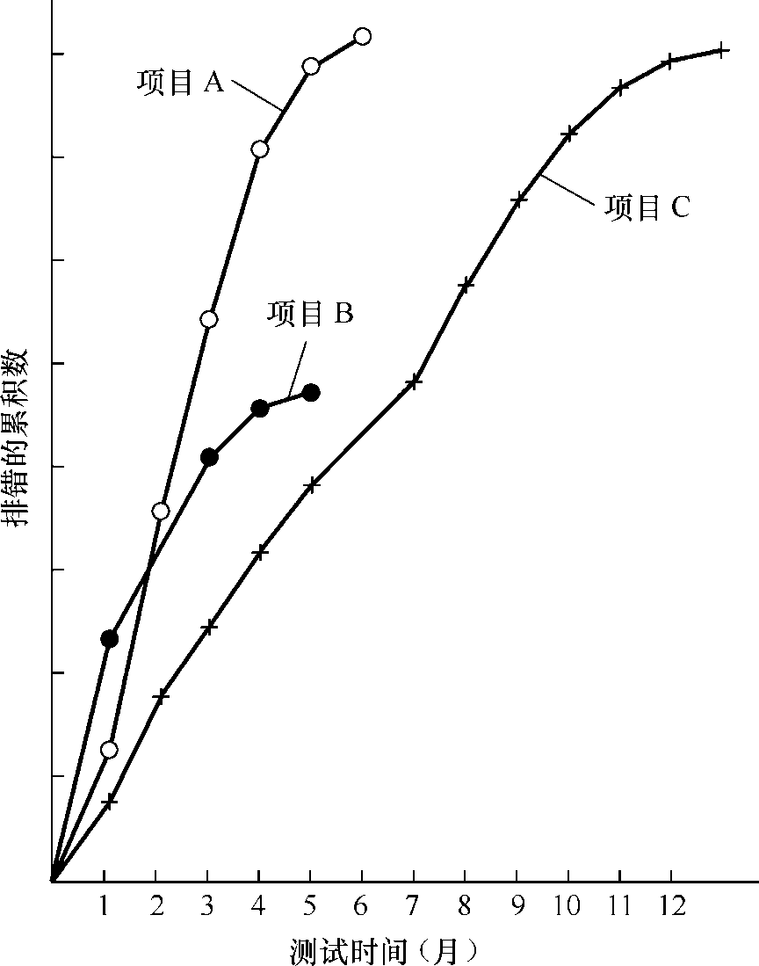
图10.1 排错累积曲线

Slide 25
10.4 软件质量特性
1．软件产品的三种质量
① 内部质量：从软件产品内部的视角，即从开发者的立场观察，软件中间产品具有的特性。它是产品在规定的条件下使用时，决定其满足规定的和隐含的要求的能力属性。

Slide 26
② 外部质量：从软件产品外部的视角，例如从用户的立场观察和要求的特性，这些特性并不直接涉及软件内部。
③ 使用质量：软件产品在用户指定的特定环境下所表现出的特性。这里的“用户”是指各种类型的预期用户，也包括操作者和维护者。

Slide 27
2．内部质量和外部质量的质量模型
软件产品的内部质量和外部质量模型包括了六个质量特性，每个质量特性又包含了若干子特性（参看图10.2）。

Slide 28
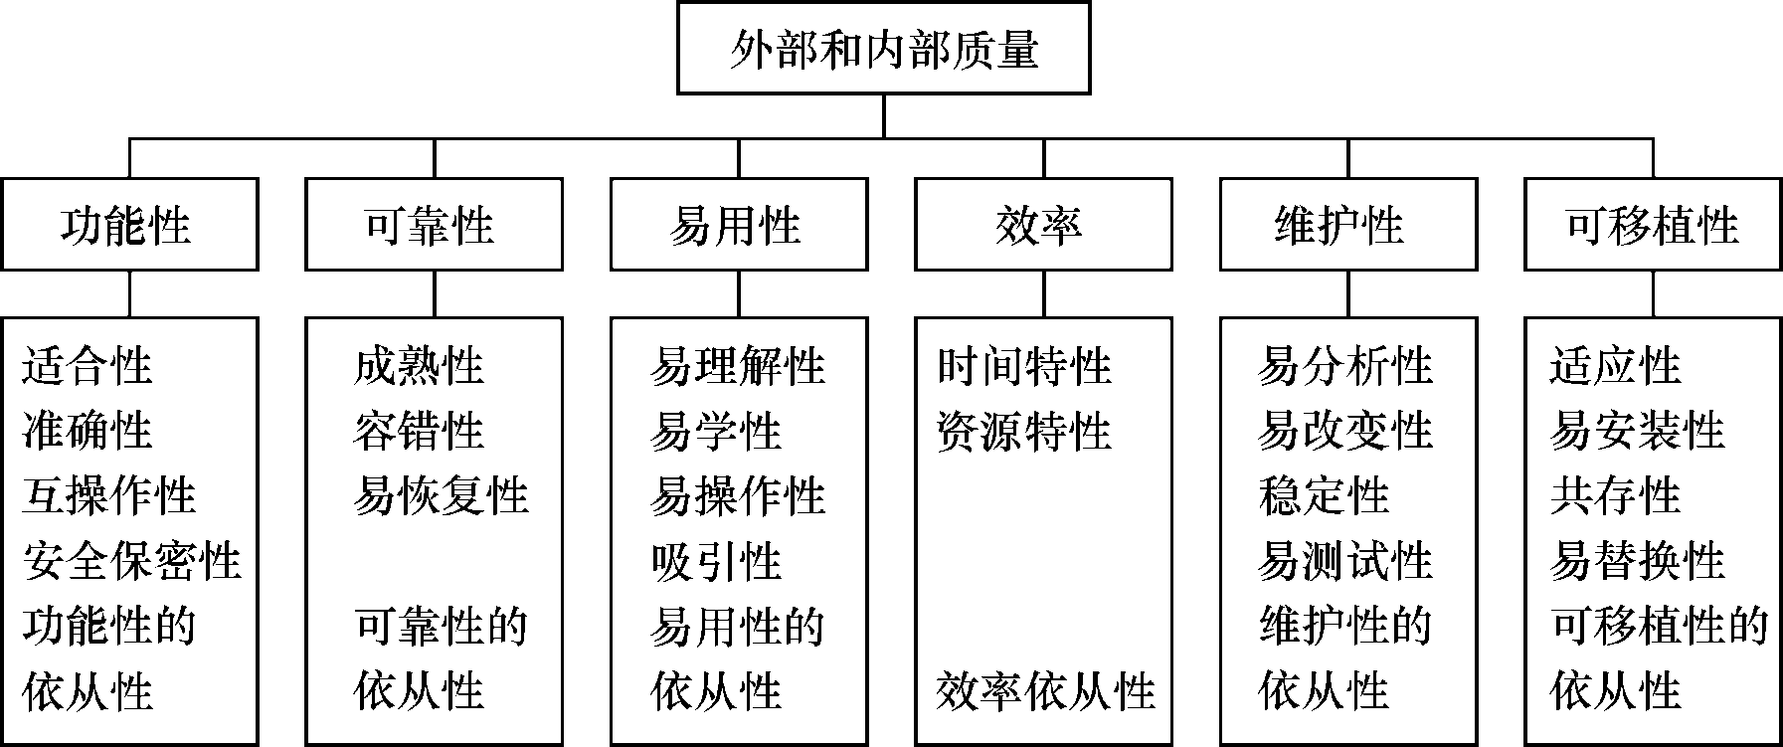
图10.2 外部和内部质量的质量模型

Slide 29
（1）功能性（functionality）
① 适合性（suitability）：软件产品为指定的任务和用户目标提供一组合适的功能的能力。
② 准确性（accuracy）：软件产品提供具有所需精度的正确或相符的结果或效果的能力。

Slide 30
③ 互操作性（interoperability）：软件产品与一个或多个规定系统交互的能力。
④ 安全保密性（security）：软件产品保护信息和数据的能力，以使未授权的人员或系统不能阅读或修改这些信息和数据，而不拒绝授权人员或系统对它们的访问。

Slide 31
⑤ 功能性的依从性（functionality compliance）：软件产品遵循与功能性相关的标准、约定或法规以及类似规定的能力。

Slide 32
（2）可靠性（reliability）
① 成熟性（maturity）：软件产品为避免由于软件中故障而导致失效的能力。
② 容错性（fault tolerance）：在软件出现故障或违反规定接口的情况下，软件产品维持规定的性能水平的能力。

Slide 33
③ 易恢复性（recoverability）：在失效发生的情况下，软件产品重现规定的性能水平并恢复受直接影响的数据的能力。
④ 可靠性的依从性（reliability compliance）：软件产品遵循与可靠性相关的标准、约定或法规的能力。

Slide 34
（3）易用性（usability）
① 易理解性（understandability）：软件产品使用户能理解软件是否合适以及如何能将软件用于特定的任务和使用条件的能力。
② 易学性（learnability）：软件产品使用户能学习其应用的能力。

Slide 35
③ 易操作性（operability）：软件产品使用户能操作和受控制的能力。
④ 吸引性（attractiveness）：软件产品吸引用户的能力。
⑤ 易用性的依从性（usability compliance）：软件产品遵循与易用性相关的标准、约定、风格指南或法规的能力。

Slide 36
（4）效率（efficiency）
① 时间特性（time behavior）：在规定条件下，软件产品执行其功能时，提供适当的响应和处理
时间以及吞吐率的能力。
② 资源特性（resource utilization）：在规定条
件下，软件产品执行其功能时，使用合适数量和
类别的资源的能力。
③ 效率依从性（efficiency compliance）：软件产品遵循与效率相关的标准或约定的能力。

Slide 37
（5）维护性（maintainability）
① 易分析性（analyzability）：诊断软件中的缺陷或失效原因或识别待修改部分的能力。
② 易改变性（changeability）：软件产品使指定的修改可被实现的能力。
③ 稳定性（stability）：软件产品避免由于软件修改而造成意外结果的能力。

Slide 38
④ 易测试性（testability）：软件产品使已修改软件能被确认的能力。
⑤ 维护性的依从性（maintainability compliance）：软件产品遵循与维护性相关的标准或约定的能力。

Slide 39
（6）可移植性（portability）
① 适应性（adaptability）：软件产品毋需采用额外的活动或手段就可适应不同指定环境的能力。
② 易安装性（installability）：软件产品在指定环境中被安装的能力。
③ 共存性（co-existence）：软件产品在公共环境中与其分享公共资源的其他独立软件共存的能力。

Slide 40
④ 易替换性（replaceability）：软件产品在同样
的环境下，替代另一个相同用途的指定软件产品的
能力。
⑤ 可移植性的依从性（portability compliance）：软件产品遵循与可移植性相关的标准或约定的能力。

Slide 41
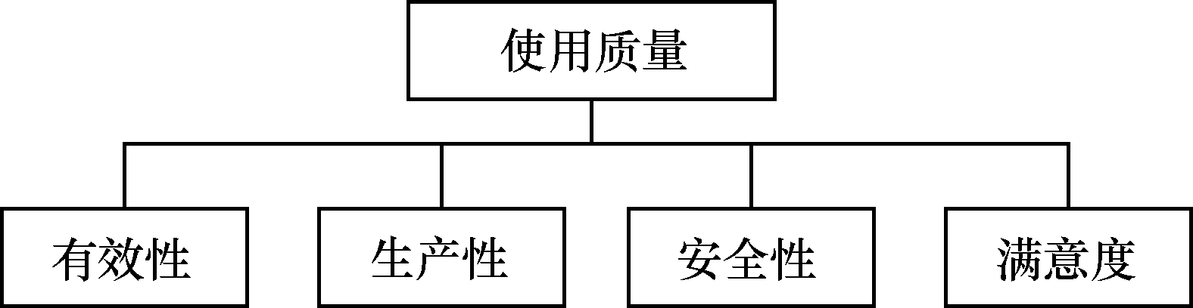
3．使用质量的质量模型
使用质量包含有4个质量特性（参看图10.3）。
图10.3 使用质量的质量模型

Slide 42
（1）有效性（effectiveness）
软件产品在指定的使用环境下，使用户能达到与准确性和完备性相关的额规定目标的能力。
（2）生产性（productivity）
（3）安全性（safety）
（4）满意度（satisfaction）

Slide 43
10.5 与软件质量管理相关的若干过程
10.5.1 软件质量保证过程
1．目的
软件质量（Software Quality Assurance Processes）保证的目的在于确保工作产品和工作过程遵循规定的要求和已制定的计划。

Slide 44
2．应取得的成果
① 制定出实施质量保证的策略。
② 得到实施软件质量保证的相关数据并予以维护。
③ 识别了出现的问题或不符合要求的现象并作了记录。
④ 产品、过程和活动对于适用标准、规程和要求的遵循状况得到了验证。

Slide 45
3．活动及任务
质量保证过程包括以下4项活动：
① 过程实施，包含4项任务：
（1）制定项目适用的质量保证过程，该过程的目标是要确保软件产品和软件过程符合规定的要求，并遵循了为其制定的计划。

Slide 46
（2）软件质量保证过程应与相关的软件验证过程、软件确认过程、软件评审过程及软件审核过程相协调。
（3）要为质量保证活动和任务制定计划，并形成文档，加以实施和维护。

Slide 47
（4）执行质量保证活动中出现的问题及其解决办法要做记录。
（5）按合同的规定，需方应能得到质量保证活动和任务的记录。
（6）应确保负责保证符合合同要求的人员具有组织上的独立性，以及资源和权力，以使他们进行客观的评价，并启动、影响、解决和验证问题的解决。

Slide 48
② 产品保证，包含3项任务：
（1）要保证合同要求的所有计划均制成文档，且文档之间互相协调，并得到切实执行。
（2）要保证各项软件产品和相关文档都依据合同要求，并按计划得到。
（3）在交付软件产品时，应保证产品完全满足合同要求，对于需求者来说是可以接受的。

Slide 49
③ 过程保证，包含6项任务：
（1）应保证项目所使用的所有软件生存期的供应、开发、运行、维护和支持，包括：质量保证诸过程都根据合同制定，并遵循了计划。
（2）应保证内部的软件工程实践、开发环境、测试环境以及相关信息库均根据合同建立。

Slide 50
（3）应保证适用的主合同需求传递到子合同，且子合同的软件产品满足主合同的需求。
（4）应保证根据合同、协议及计划获取方得到所需的支持与合作。
（5）应保证软件产品和过程的度量是依据已制定的标准和规程进行的。
（6）保证参与项目的人员应具有满足项目需求的技能和知识，并接受所需的培训。

Slide 51
④ 质量体系保证活动
其他的质量管理活动保证根据国际标准ISO 9001相关规定实施。

Slide 52
10.5.2 软件验证过程
1．目的
软件验证过程（Software Verification Process）的目的在于证实过程或项目的每个软件工作产品及/或服务均能正确地反映规定的需求。

Slide 53
2．应取得的成果
① 制定并实施了验证策略。
② 识别了所有要求的软件工作产品的验证标准。
③ 执行了要求的验证活动。
④ 识别了缺陷并作了记录。
⑤ 验证活动的结果可为客户及其他相关方使用。

Slide 54
3．活动及任务
软件验证过程包括以下两个活动：
① 过程实施，包括6项任务：
（1）应确定项目是否需要验证工作以及验证工作所需的组织独立性程度，应分析项目需求的关键性。

Slide 55
（2）制定验证软件产品的验证过程。
（3）选定有资质的验证组织进行验证，该组织在验证活动中应保持独立性和权威性。
（4）在上述范围内对重要性、复杂性和关键性分析的基础上，应确定要验证的目标生存期活动和软件产品。并为这些验证活动和任务确定所适用的方法、技术和工具。

Slide 56
（5）根据已确定的验证任务制定验证计划，并将其制成文档。计划应包括验证任务、所用资源、职责和进度。计划还应包括向需方和其他相关方提交验证报告的规程。
（6）实施验证计划，对验证发现的问题和不符合项应按问题解决过程加以处理。

Slide 57
② 验证，包括以下5项任务：
（1）需求验证
（2）设计验证
（3）代码验证
（4）集成验证
（5）文档验证

Slide 58
10.5.3 软件确认过程
1．目的
软件确认过程（Software Validation Process）的目的在于证实软件工作产品预期的使用需求已得到满足。

Slide 59
2．应取得的成果
① 制定并实施了确认策略。
② 已弄清了所有要求的工作产品的确认标准。
③ 执行了要求的确认活动。

Slide 60
④ 发现的问题已弄清并作了记录。
⑤ 要能提供已开发的软件工作产品适合于预定的使用要求的证据。
⑥ 确认活动的结论可被客户和其他相关方使用。

Slide 61
3．活动和任务
根据可采用的有关软件确认过程的方式和规程，项目应实施以下两项活动：
① 过程实施，开展以下5项任务：
（1）应确定项目是否需要进行确认以及确认所需的组织独立程度。
（2）如果项目确需进行确认，应对确认系统或是确认软件产品制定确认过程。确认任务后，包括选择执行任务相关的方法、技术和工具。

Slide 62
（3）如果项目确需进行确认，要选择负责确认的合格组织，该组织应保证执行确认任务的独立性和权威性。
（4）制定确认计划并制成文档，计划内容至少包括：
● 要作确认的软件项。
● 要实施的确认任务。
● 用于确认的资源、职责和进度安排。
● 向需方和其他相关方提交确认报告的规程。

Slide 63
（5）实施确认计划，由确认工作查出的问题和不符合项应由问题解决过程处理。所有的问题和不符合项都应得到解决。确认活动的结果应使需方和其他相关组织可以利用。
② 确认，包括以下5项任务：

Slide 64
（1）为分析测试结果准备选择的测试需求、测试用例和测试规格说明。
（2）确保这些测试需求、测试用例和测试规格说明能反映特定的预期用途的特殊要求。

Slide 65
（3）实施上述两项任务的测试，包括：
● 强度测试、边界测试及异常输入测试。
● 测试软件产品隔离差错影响和使差错影响减到最小的能力，即失效时适度降级处理，在过载、边界和异常状态下请求操作方协助。
● 代表性用户使用软件产品能够成功地完成其预期任务的测试。

Slide 66
（4）确认软件产品满足它的预期用途。
（5）适当时，在目标环境的选定区域中测试软件产品。

Slide 67
10.5.4 软件评审过程
1．目的
软件评审过程（Software Review Process）的目的是与项目的共利益者对协议的目标保持共同的理解，并确保产品的开发令共利益者满意，软件评审在项目管理和技术层面上进行，贯穿于项目的始终。

Slide 68
2．应取得的成果
① 根据项目的要求实施管理评审和技术评审。
② 过程活动的状态和产品通过评审活动进行评估。
③ 评审结果要让所有相关方了解。
④ 要跟踪评审后的措施项直至结束。
⑤ 要识别风险和问题，并作记录。

Slide 69
3．活动和任务
根据有关软件评审过程的可应用的组织方针和规程，项目应实施以下活动。
① 过程实施，该活动包括6项任务：
（1）在项目计划中预定的里程碑处进行定期评审。
（2）为评审提供所需的资源，包括人员、场所、设施、硬件、软件及工具。

Slide 70
（3）参加评审的各方应对以下几个方面达成一致意见：评审会程序、要评审的软件产品和问题、评审的范围和规程以及评审的启动和结束的条件。
（4）记录评审中发现的问题，必要时将其转入软件问题解决过程。

Slide 71
（5）将评审结论文档化并作发布，评审方应向被评审方了解评审结果的适当性，例如将会批准、被否决或是有条件地批准。
（6）参加评审的各方就评审结论以及措施项的责任和结束标准取得一致意见。

Slide 72
② 项目管理评审
应针对适用的项目计划、进度安排、标准和指南评估项目的状态。
③ 技术评审

Slide 73
10.5.5 软件审核过程
1．目的
软件审核过程（Software Audit Process）的目的是独立地判定所选的产品和过程与需求、计划和协议相符合。

Slide 74
2．应取得的结果
成功地实施本过程应：
① 制定审核策略并予实施。
② 根据审核策略确定所选的软件工作产品和/或服务或过程符合于需求、计划及协议。
③ 由适当独立的一方进行审核。
④ 弄清审核中发现的问题，将其通报给负有纠正责任方面予以解决。

Slide 75
3．活动和任务
① 过程实施
② 软件审核

Slide 76
10.5.6 软件问题解决过程
1．目的
软件问题解决过程（Software problem resolution process）的目的是所有发现的问题得到澄清、分析，为其解决而得到管理和控制。

Slide 77
2．应取得的成果
成功地实施本过程应：
① 制定问题管理策略。
② 问题得到记录、识别和分类。
③ 为获得可接受的解决方案，已将问题做了分析和评估。

Slide 78
④ 实施问题解决方案。
⑤ 跟踪问题直至结束。
⑥ 确知所有报告问题的状态。
3．活动和任务

Slide 79
10.6 软件质量因素和质量特性
可以从以下三个方面把握软件质量的概念：
● 软件需求是衡量软件质量的基础。如果开发出的软件与需求不一致，就谈不上软件的质量。
● 规定了的标准是软件开发必须遵循的准则，如果软件项目未能按标准开发，软件质量必定是低劣的。
● 软件通常有着一些不作明文规定的隐含需求。

Slide 80
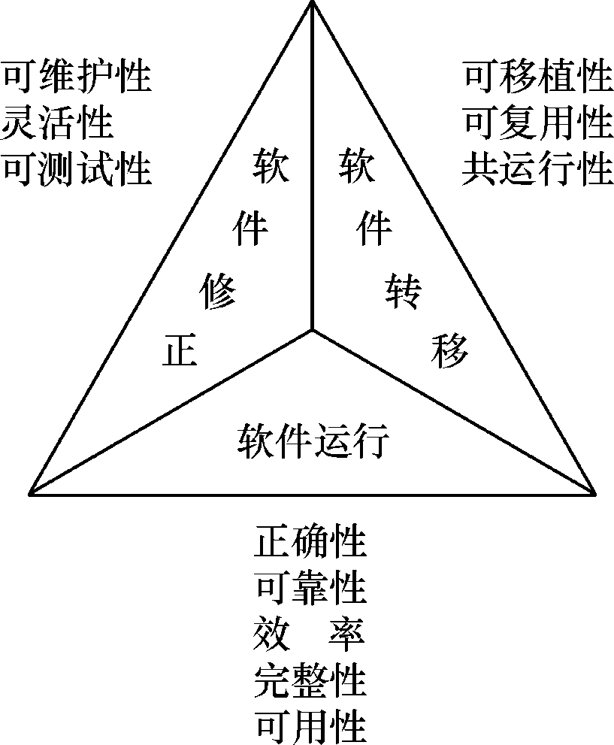
图10.4 软件质量因素

Slide 81
以下对各质量因素作一个简要说明。
（1）软件的运行特性
● 正确性（Correctness）：软件能满足其规格说明及完成客户提出任务要求的程度。针
可靠性（Reliability）：软件能按规定的精确度履行其预期职能的程度。
●效率（Efficiency）：包括为履行软件的职能所需要的计算资源和代码的数量、某个软件是否能在我们机器上运行及内存、外设容量是否够用。

Slide 82
● 完整性（Integrity）：控制未经允许人员使用软件或数据的能力。
● 可用性（Usability）：为了掌握该软件、学会操作、为其运行准备输入数据以及解释其输出数据要花多大工作量。

Slide 83
（2）软件的修正特性
● 可维护性（Maintainability）：找到软件错误发生的位置并加以修正所花的工作量大小。
● 灵活性（Flexibility）：修改某个运行的软件要付出的工作量。
● 可测试性（Testability）：为确保软件履行其职能而进行测试所需的工作量。

Slide 84
（3）软件转移特性
● 可移植性（Portability）：从某个硬件和/或软件系统环境下把一个程序转移到另一个环境下所需的工作量。
● 可复用性（Reusability）：某个软件（某个程序或程序的一部分）可以在其他题目中再次利用的程度。
● 共运行性（Interoperability）：某个软件与另一软件联合起来协调工作所需的工作量。

Slide 85
表10.2 软件质量因素的特性
特 性 | 含 意 | 相 关 因 素
可跟踪性（Traceability） | 该特性为特定开发项目或运行环境提供了从需求到实现的完整线索 | 正确性
安全性（Completeness） | 所要求功能的全面实现 | 正确性
兼容性（Consistency） | 统一的设计与实现技术和表达方法 | 正确性 可靠性 可维护性
精确度（Accuracy） | 为计算和输出提供了所要求的精确度 | 可靠性
容错性（Error Tolerance） | 在非标定条件下继续运行的能力 | 可靠性
简明性（Simplicity） | 以最容易理解的方式实现规定的功能（避免复杂化） | 可靠性 可维护性 可测试性
模块性（Modularity） | 独立性很强的模块形式的结构 | 可维护性、灵活性、可测试性、可移植性、可复用性、共运行性
通用性（Generality） | 所完成功能的广泛性 | 灵活性 可复用性
可扩充性（Expandability） | 数据存储需求和计算功能的扩展能力 | 灵活性
自检性（Instrumentation） | 软件监察自身运行情况及发现自身错误的能力 | 可测试性
自描述性（Self-Descriptiveness） | 软件解释自身功能被监察情况的能力 | 灵活性、可维护性、可测试性、可移植性、可复用性
执行效率（Execution Efficiency） | 软件的最小处理时间 | 效率
存储效率（Storage Efficiency） | 软件运行时的最小存储需求 | 效率
存取控制（Access Control） | 对软件和数据存取的控制 | 完整性
存取审查（Access Audit） | 审查软件和数据的存取 | 完整性
可操作性（Operability） | 决定与软件运行有关的操作和步骤，即操作软件的容易程度 | 可用性
培训（Training） | 软件协助新用户掌握使用它的能力 | 可用性
通信性（Communicativeness） | 可被吸收的有用输入和输出 | 可用性
软件系统独立性（Software System Independence） | 对软件工作环境（如操作系统、实用程序等）的依赖性 | 可移植性 可复用性

Slide 86
续表
特 性 | 含 意 | 相 关 因 素
机器独立性 （Machine Independence） | 软件对硬件系统的依赖程度 | 可移植性 可复用性
相互通信性（Communications Commonality） | 使用标准协议及标准接口子程序等的程度 | 共运行性
数据公用（Data Commonality） | 使用标准数据表示的程度 | 共运行性
简洁性（Conciseness） | 使用最少的代码实现某一功能的能力，即紧凑程度 | 可维护性

Slide 87
表10.2列出了软件质量特性，表中同时给出了简要说明以及与其相关的质量因素。
为了更清楚地表明质量因素与质量特性间的关系，这里又给出了表10.3，我们可以从中看到哪些质量特性对哪些质量因素有着什么影响。

Slide 88
表10.3 质量因素与质量特性的关系
质量因素 质量特性 | 正确性 | 可靠性 | 效率 | 完整性 | 可用性 | 可维 护性 | 可测 试性 | 灵活性 | 可移 植性 | 可复 用性 | 共运 行性
可跟踪性 | ○ |  |  |  |  | ○ | ○ | ○ |  | ○
完全性 | ○ | ○ |  |  | ○
兼容性 | ○ | ○ |  |  |  | ○ | ○ | ○ |  | ○
精确性 |  | ○ | △ |  | ○
容错性 | ○ | ○ | △ |  | ○
简明性 | ○ | ○ | ○ |  |  | ○ | ○ | ○ | ○ | ○
模块性 |  |  | △ |  |  | ○ | ○ | ○ | ○ | ○ | ○
通用性 |  | △ | △ | △ |  |  |  | ○ |  | ○ | ○
可扩充性 |  |  | △ |  |  |  |  | ○ |  | ○
自检性 |  |  | △ |  | ○ | ○ | ○
自描述性 |  |  | △ |  |  | ○ | ○ | ○ | ○ | ○
执行效率 |  |  | ○ |  |  |  |  |  | △

Slide 89
续表
质量因素 质量特性 | 正确性 | 可靠性 | 效率 | 完整性 | 可用性 | 可维 护性 | 可测 试性 | 灵活性 | 可移 植性 | 可复 用性 | 共运 行性
存储效率 |  |  | ○ |  |  |  | △ |  | △
存取控制 |  |  | △ | ○ | ○ |  |  | △ |  |  | △
存取审查 |  |  | △ | ○
可操作性 |  |  | △ |  | ○ |  |  |  |  | ○
培训 |  |  |  |  | ○ |  |  |  |  | ○
通信性 |  |  | △ |  | ○ | ○ | ○ | ○ |  | ○
软件系统独立性 |  |  | △ |  |  |  |  | ○ | ○ | ○ | ○
机器独立性 |  |  | △ |  |  |  |  | ○ | ○ | ○ | ○
相互通信性 |  |  |  |  |  |  |  |  |  |  | ○
数据公用性 |  |  |  | △ |  |  |  |  |  | ○ | ○
简洁性 | ○ |  | ○

Slide 90
10.7 软件质量保证的任务
软件质量保证（Software Quality Assurance，SQA）包括以下多方面的工作：
● 采用技术手段和工具；
● 组织正式技术评审；
● 软件测试；

Slide 91
● 推行软件工程标准；
● 对软件的变更进行控制；
● 对软件质量进行度量；
● 对软件质量情况及时记录和报告。

Slide 92
10.8 程 序 排 错
10.8.1 排错工作概述
1．什么是程序排错
图10.5表示了这一过程。图中表明，根据测试结果得到错误征兆以后，开始进行排错。事实上，这时有两种情况，一是已经弄清了出错原因和错误根源，便可立即进行修正；另一情况是并未能确定出错原因，这便要做出推测，再根据所作的推测设计测试用例，再次进行测试。

Slide 93
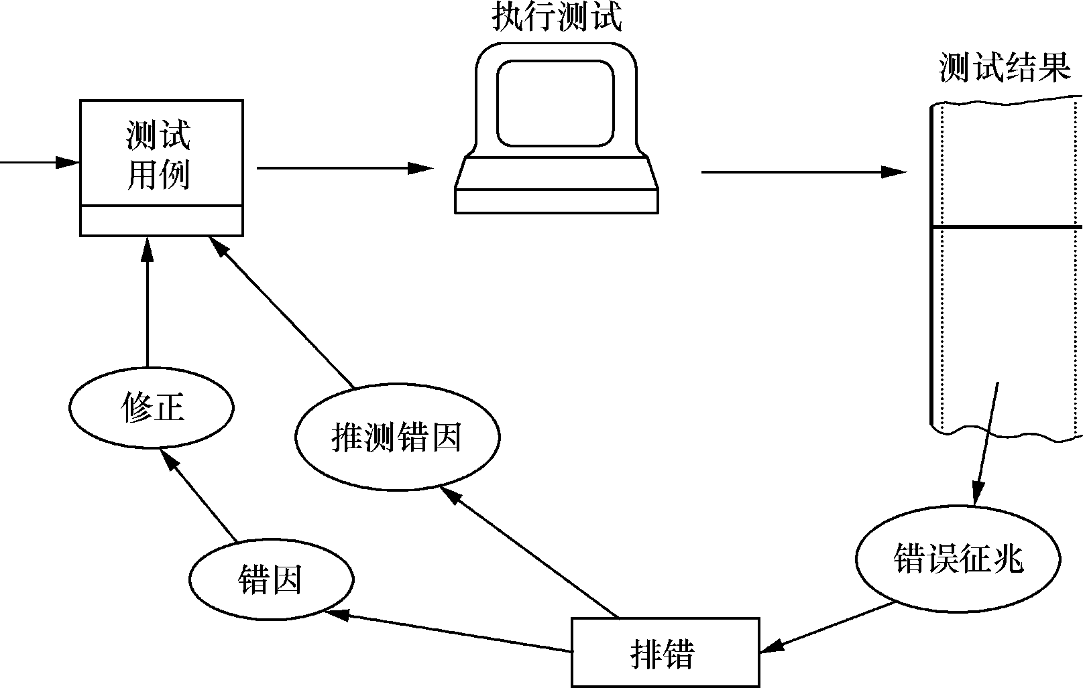
图10.5 排错过程

Slide 94
2．排错中遇到的困难
（1）必须克服心理因素的障碍。
（2）当改正了一个错误时，有可能引进了两个或更多的错误。这种情况又常常不容易发觉。自然，引入了新的错误将使问题更加复杂化。
（3）错误本身的一些特点也增加了排错的困难。

Slide 95
10.8.2 排错方法
1．内存信息转储（core dumps）
在执行测试中出现问题以后设法保留有关的现场信息，把所有寄存器和内存有关部分的内容打印出来，进行分析研究。
2．跟踪
跟内存信息转储类似，只是打印信息还以某些事件发生为条件。典型事件包括进入、退出或是出现了特定子程序、语句、宏结构或数据库；与外部设备的通信；变量或表达式的值等

Slide 96
10.8.2 排错方法
3．打印语句
4．使用排错程序
开发专用的排错程序，使其与被测试的程序并行运行，它还为排错提供一些命令，如检查内存和寄存器，在特定点停止执行程序，对特定常量、变量和寄存器的引用进行查询。

Slide 97
10.8.3 排错策略
1．试错法（Trial and error）
2．回溯法（Backtracking）
也称向后追踪，从错误显露处开始，沿着程序的控制流向后追踪，直到错误征兆消失处为止，分析找出错误原因。
3．向前追踪（Forwardtracking）
在程序中设置一些打印语句，输出某些关键变量的值，进而检查这些输出的中间结果，判断哪一点卡开始发生错误。

Slide 98
10.8.3 排错策略
4．二分查找（Binary-search）逼近法
在某些部位观察已知其正确值的变量，如果输出实施对的，表示错误在后半部分，反之在前半部分。
5．归纳法（Induction）

Slide 99
归纳法按以下步骤进行：
（1）收集有用信息。
（2）确定出错的类型。
（3）构想出一个或若干假设。
（4）审查假设，看其能否成立。
（5）作适当的修正。
（6）验证修正，看看能不能消除错误。

Slide 100
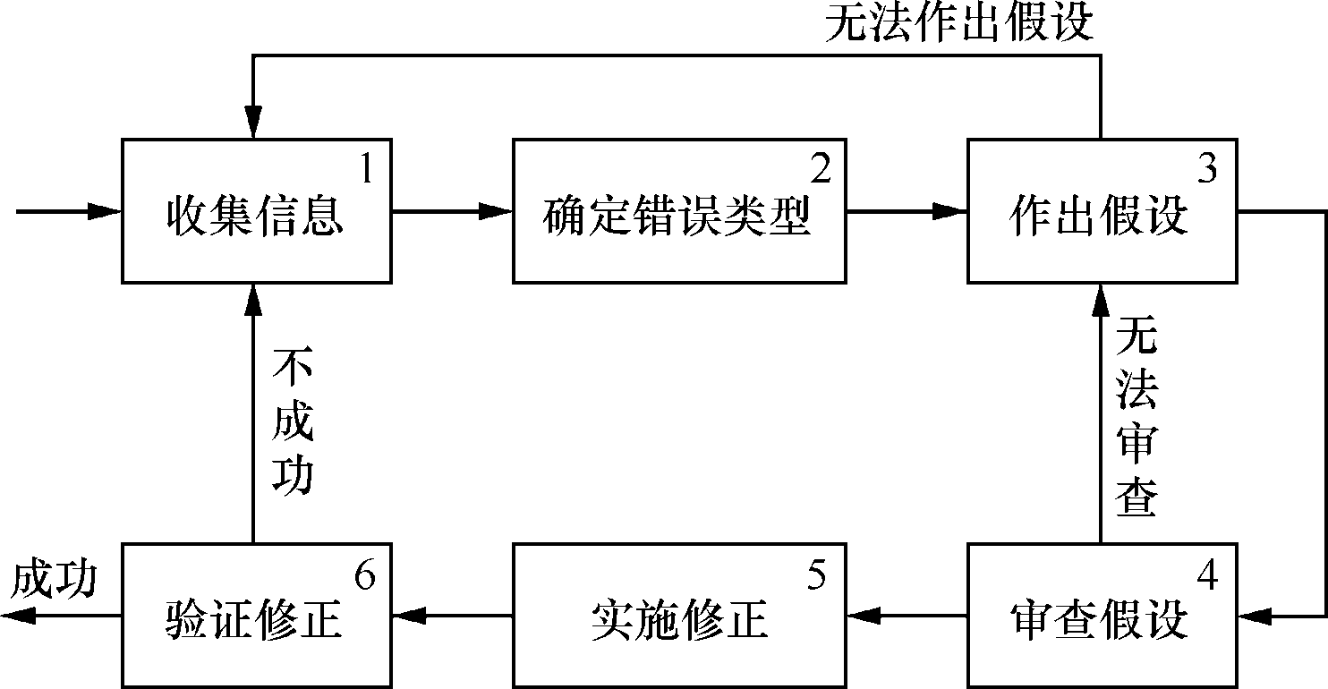
图10.6形象地表达了归纳法进行排错的过程。
图10.6 归纳法排错过程

Slide 101
6．演绎法（Deduction）
大致可按以下步骤进行：
（1）枚举若干可能的原因和假设。
（2）利用掌握的资料排除一些原因。
（3）精心研究保留的假设。
（4）证明保留的假设。
图10.7表示了演绎法排错的过程。

Slide 102
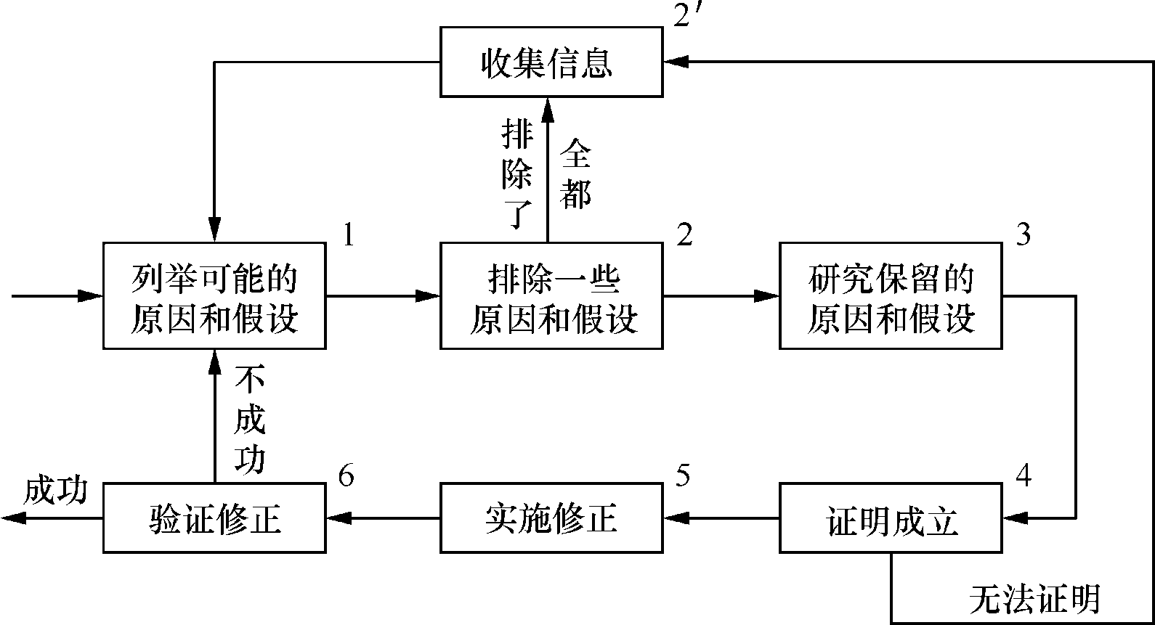
图10.7 演绎法排错过程

